Slide 1
В гостях у Золушки
Внеклассное мероприятие
Праздник 8 Марта
Учитель МОУ «Бобровская СОШ»
Котельникова Е.А.

Slide 2

Весна, весна кругом живёт и дышит,
Весна, весна шумит со всех сторон!

Slide 3
Международный женский день – 8 Марта!
1910 год , Дания . Город Копенгаген.
Клара Цеткин:
«Я вношу предложение –ежегодно проводить Международный женский день!»
1913 год в России отмечен первый Международный женский день – 8 Марта.

Slide 4

В гостях у Золушки

Slide 5
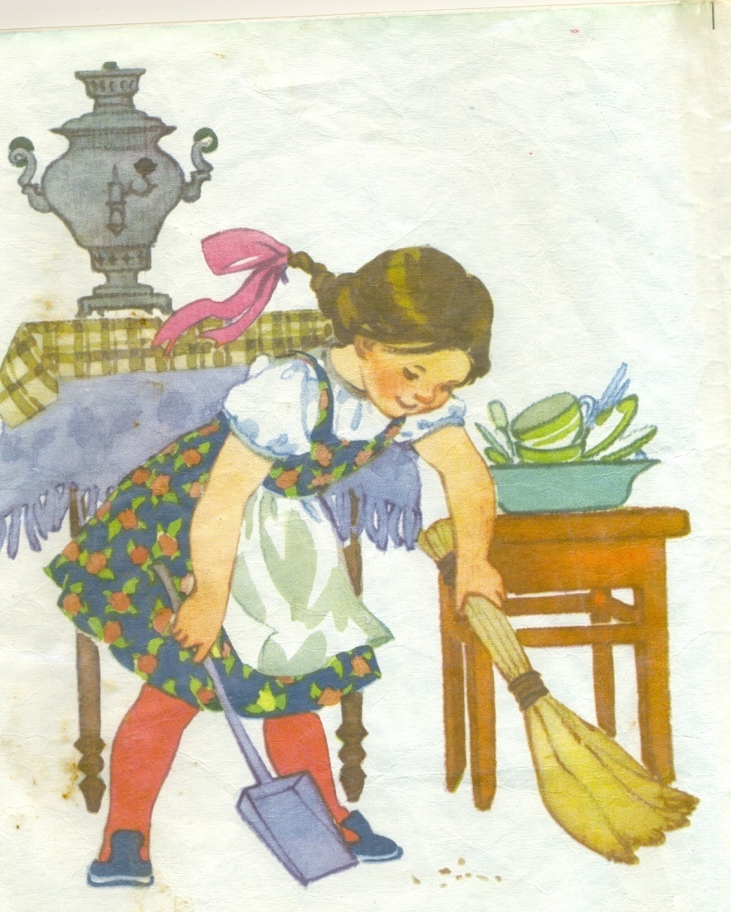
1 конкурс
Самая старательная

Slide 6
Вопросы :
1. Сколько лет было Золушке?
2.Где было отведено место для ночлега Золушке в её собственном доме?

Slide 7
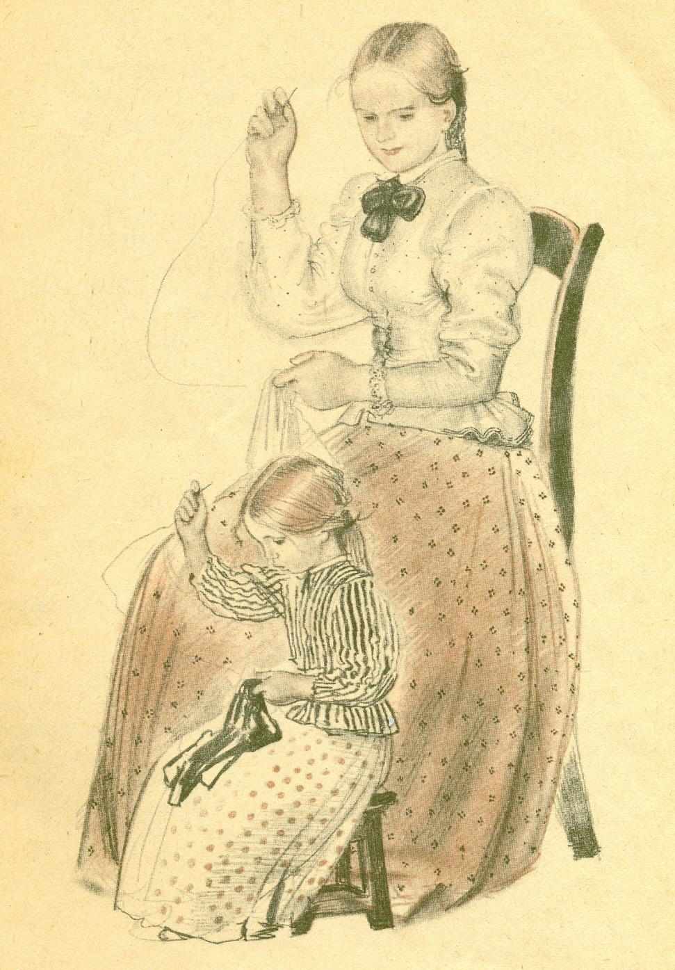
2 конкурс
Лучшая портниха

Slide 8
Вопросы:
1.Кем приходилась старая Фея героине сказки?
2.Из чего была сделана карета , в которой Золушка поехала на бал?

Slide 9
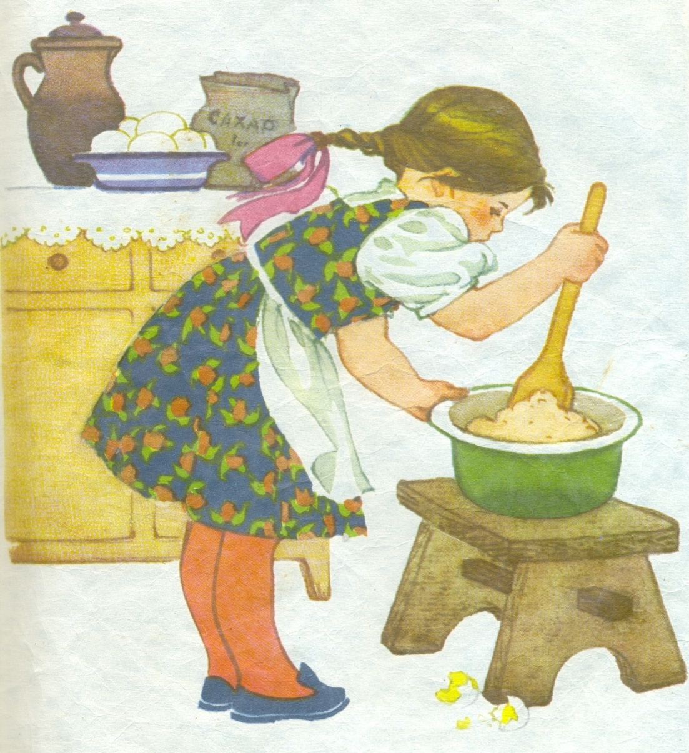
3 конкурс
Самая внимательная

Slide 10
Вопросы:
1.До какого времени Золушка должна вернуться с бала?
2. Кто подарил Золушке хрустальные туфельки?

Slide 11
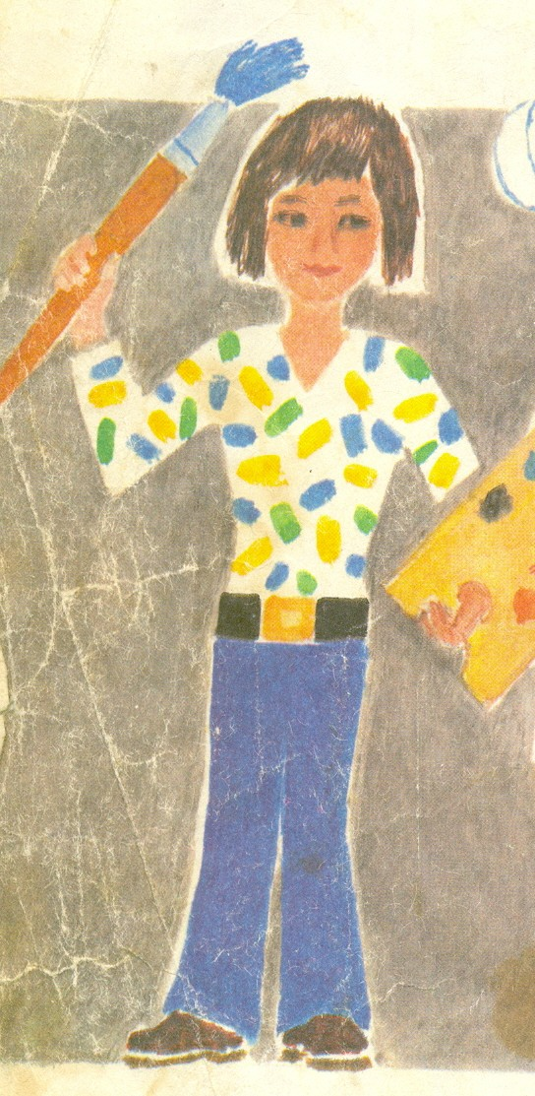
4 конкурс
Лучшая художница

Slide 12
Вопросы :
1.Кого Фея превратила в коней для экипажа Золушки ?
2. Кто был превращён в кучера с длинными усами ?

Slide 13
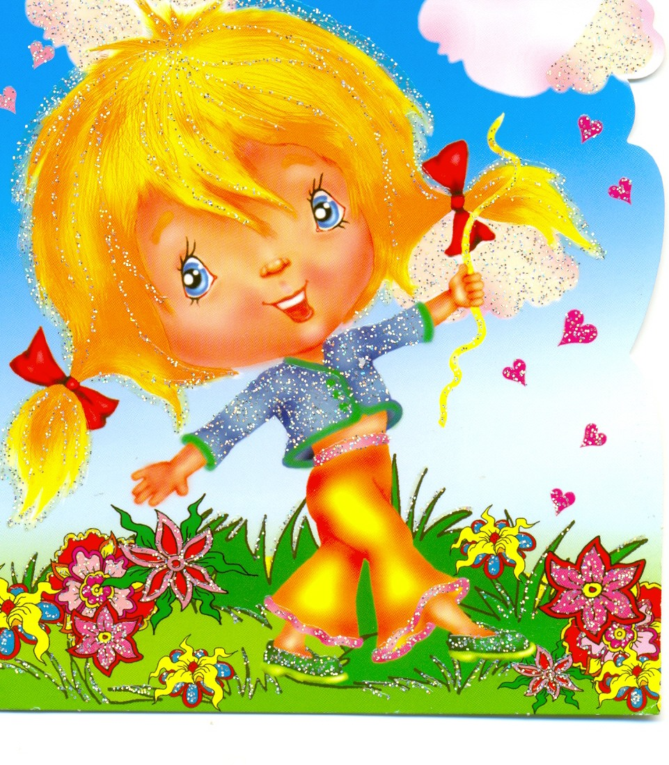
5 конкурс
Самая талантливая

Slide 14
Вопросы :
1.О каком насекомом спела песенку Золушка ?
2.Какую туфельку обронила Золушка?

Slide 15

Поздравляем!!!

